Slide 1
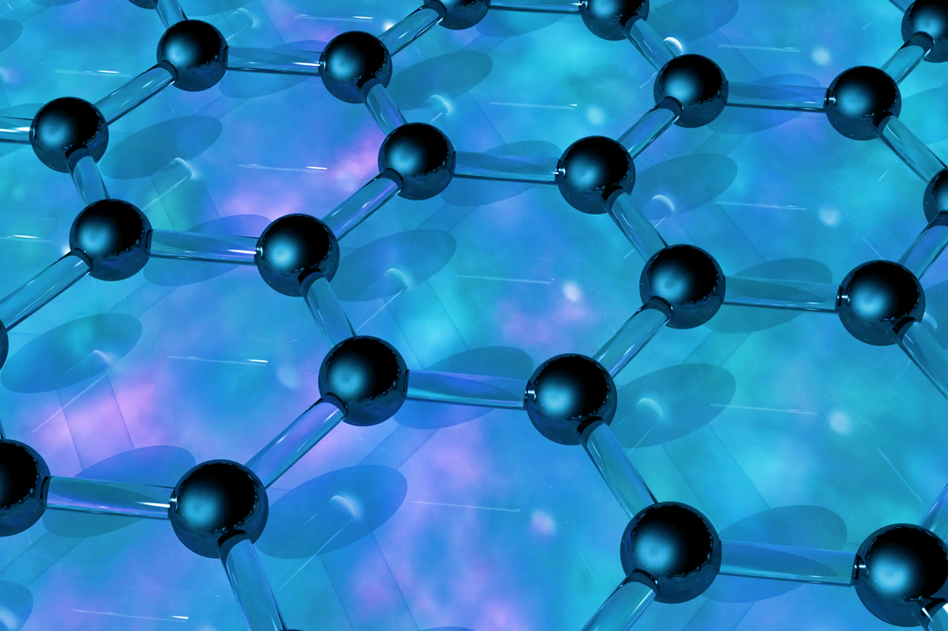
Разработка приложения для анализа изображений наночастиц Si, полученных методом просвечивающей электронной микроскопии
Нгуен Диана
Халтурин Борис
Санкт-Петербург
14.01.2025

Slide 2
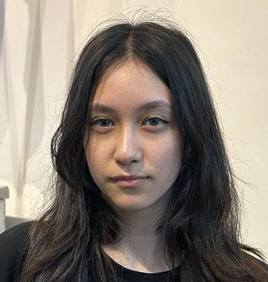

Команда. Структура презентации
1/18
Диана Нгуен, студент 1 курса магистратуры «Химия для энергетических технологий» – получение наночастиц кремния и композитов на его основе
Борис Халтурин, студент 1 курса магистратуры «Химия для энергетических технологий» – написание кода программы
Введение в актуальность выполняемой задачи
Основа бизнес идеи – проект Передовой Инженерной Школы от Нгуен Дианы «Разработка технологии производства композитов на основе функционализированных графенов с наночастицами кремния для литий-ионных аккумуляторов»
Описание программы
Концепт – облегчение анализа данных с изображений для достижения задач проекта

Slide 3
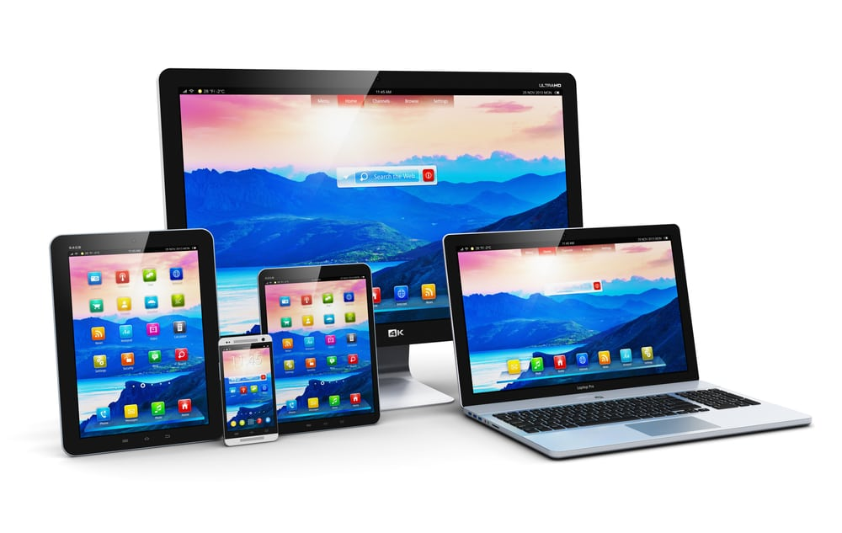
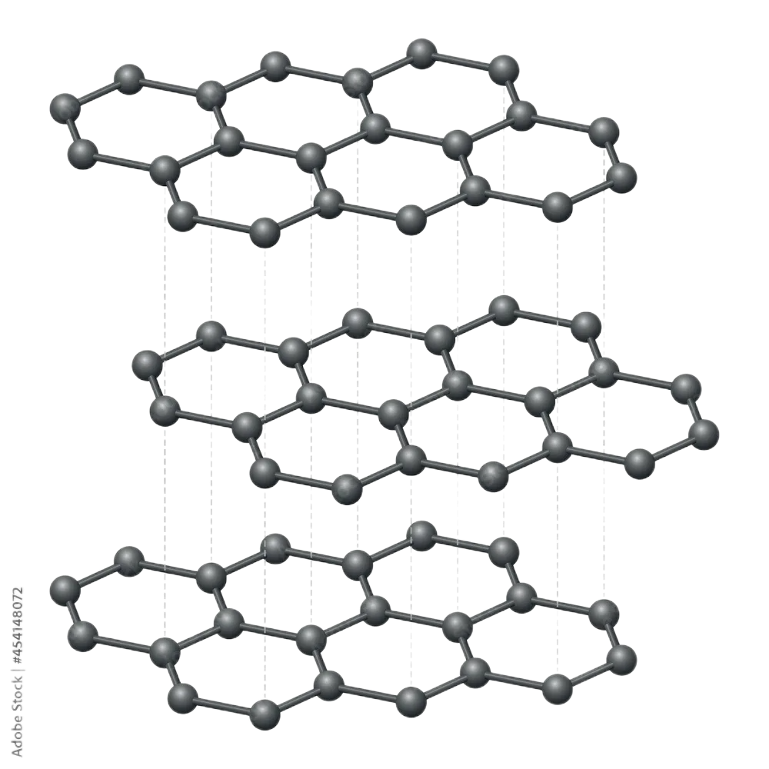
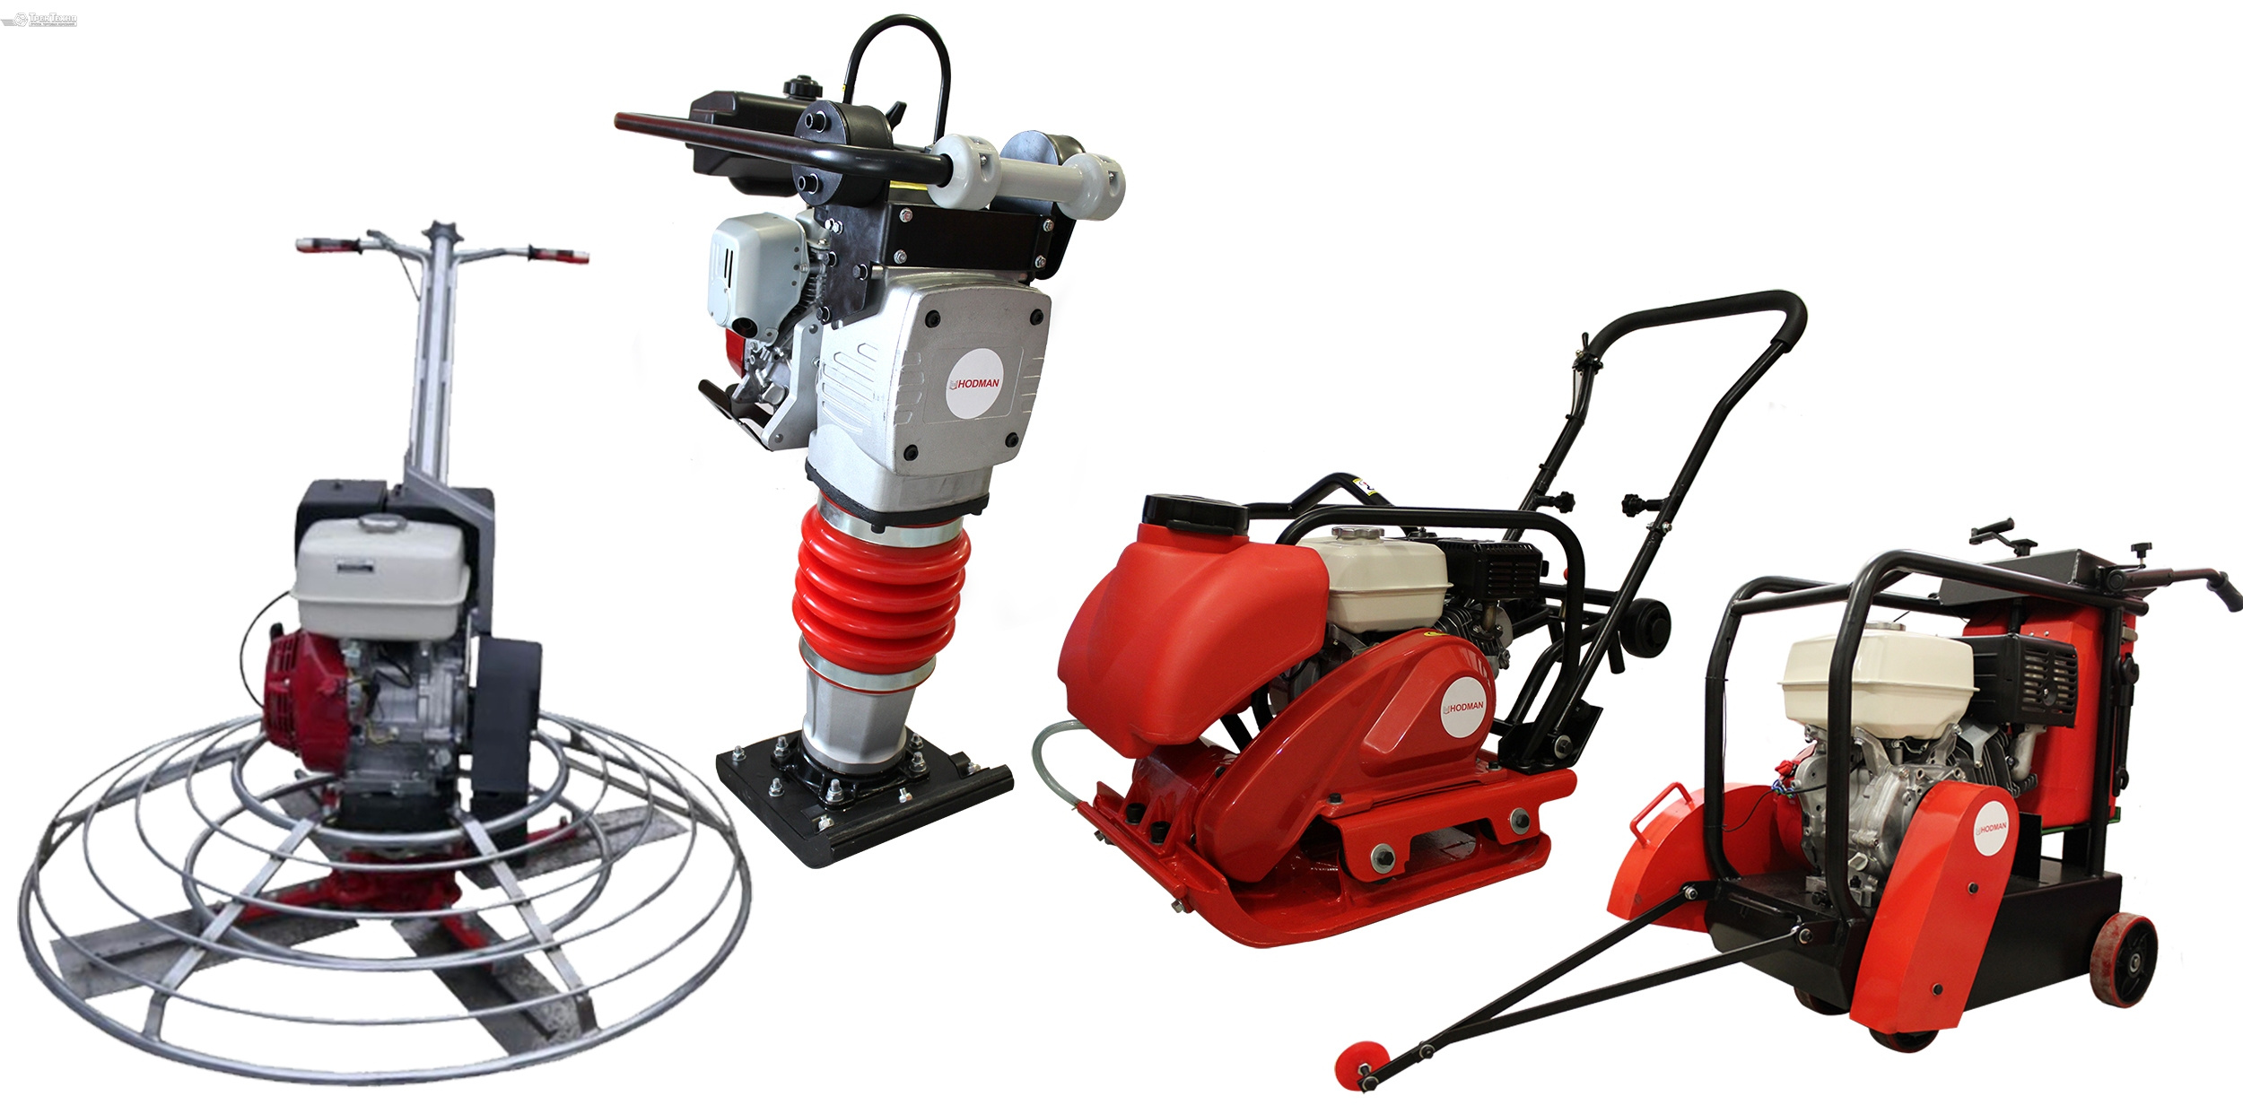
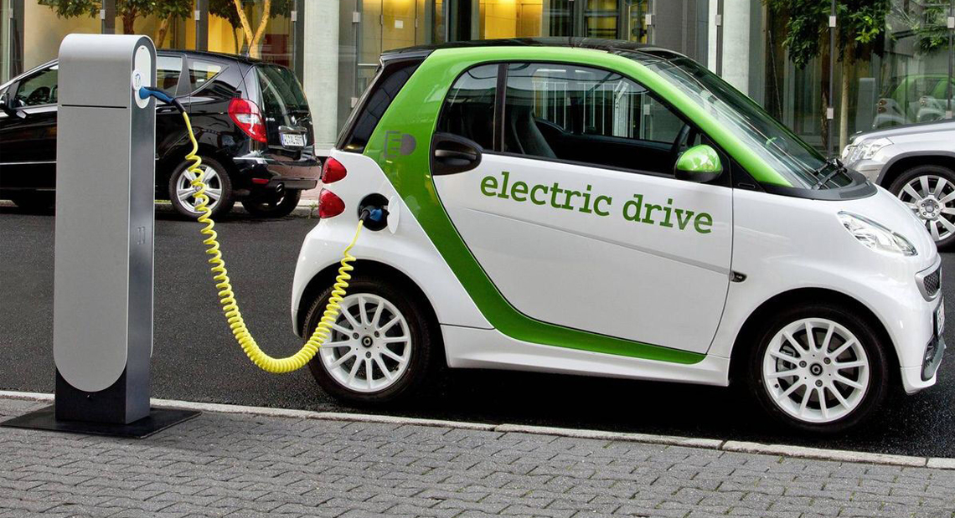
Литий-ионные аккумуляторы. Актуальность
2/18
-
Разрядка
e
А
-
Зарядка
-
+
e
+
Li
+
Li
+
Li
+
Li
Графит
Анод
LiCoO2
Катод
Сепаратор
Схема литий-ионного аккумулятора

Slide 4
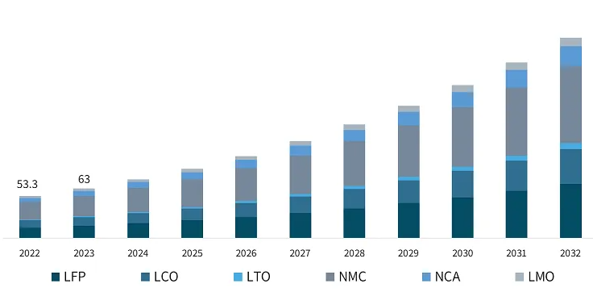
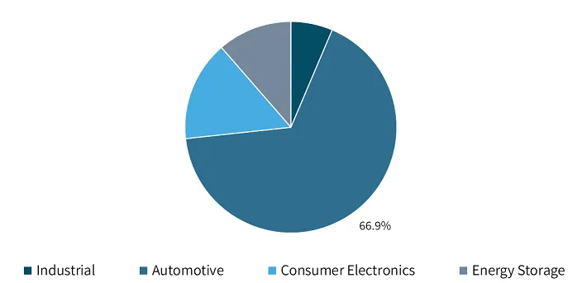
Анализ мирового рынка
3/18
Объем рынка литий-ионных аккумуляторов превысил 63 млрд $ в 2023 году и, по прогнозам, увеличится более чем на 16,5% в годовом исчислении в период с 2024 по 2032 год *
Объем рынка литий-ионных аккумуляторов в разбивке по химическому составу,
2022-2032 (млрд $)
Доля рынка литий-ионных аккумуляторов по областям применения, 2023
249
Промышленность
Автомобилестроение
Бытовая электроника
Хранение энергии
LFP – LiFePO4
NMC – LiNiMnCoO2
LCO – LiCoO2
NCA – LiNiCoAlO2
*По данным grandviewresearch
LCO – Li4Ti5O12
LMO – LiMn2O4

Slide 5







Потенциальные покупатели
4/18
АО «АККУМУЛЯТОРНАЯ КОМПАНИЯ «РИГЕЛЬ»
ПАО «ЭНЕРГИЯ»
АО «УРАЛЭЛЕМЕНТ»
АО «НИАИ «ИСТОЧНИК»
ООО «СОТЕЛКОМ»
ООО «КЛИНПАУЭР»
ООО НПО «СВОБОДНАЯ ЭНЕРГИЯ»

Slide 6
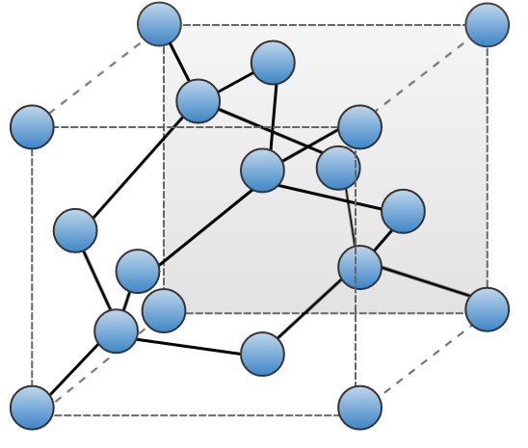
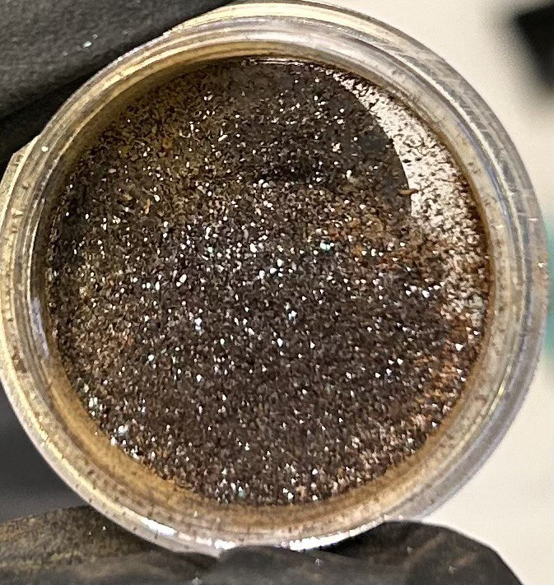
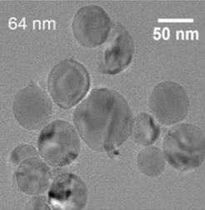
Кремний – перспективный анодный материал
5/18
Преимущества кремния* :
Недорогой материал
Обладает чрезвычайно высокой удельной емкостью (4200 мАч/г) (у графита, который используется в современных аккумуляторах удельная емкость 395 мАч/г)
Структура монокристаллического
кремния
Порошок монокристаллического
кремния
Морфология монокристаллического
кремния
* - Kim, T. et al. 10.1186/s40486-023-00184-9

Slide 7
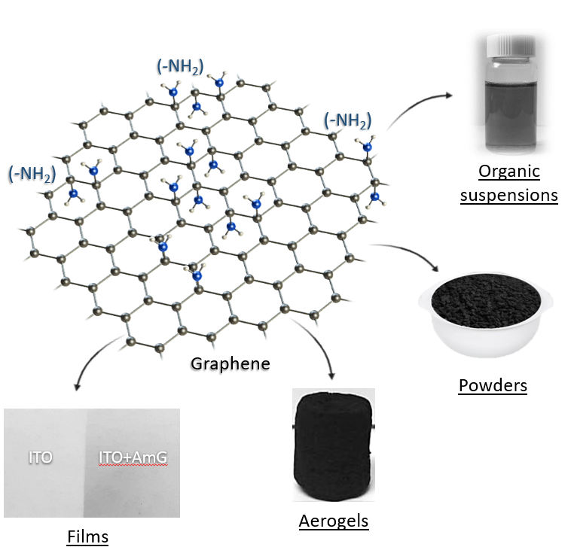
Проблемы применения кремния
6/18
Внедрение атомов лития в структуру кремния
Решением проблемы потери удельной емкости кремния является создание композита на основе наночастиц кремния с аминированным графеном
Аминированный графен (АмГ):
Является гибким материалом
Имеет высокую электропроводность
Имеет большую площадь поверхности
Увеличение объема кремния
(до 300-400%)
Разрушение электрода
+
Li
Снижение удельной емкости
электрода
Кремний
Кремний, насыщенный Li+
Аминированный графен (АмГ)

Slide 8

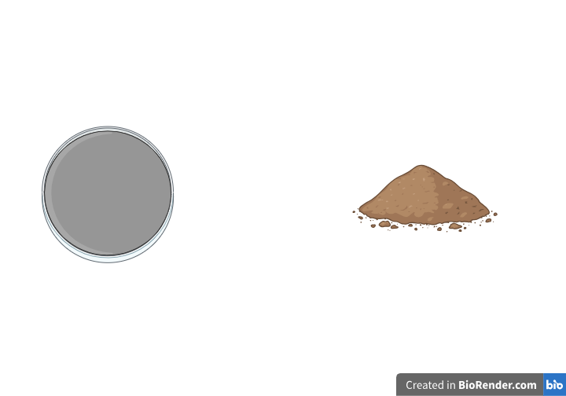

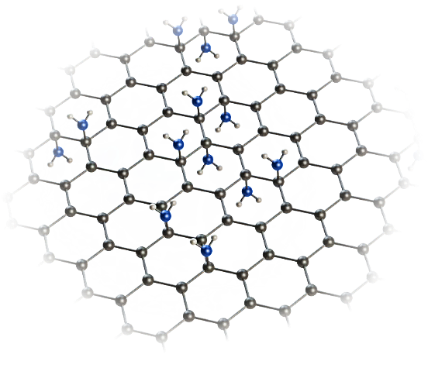
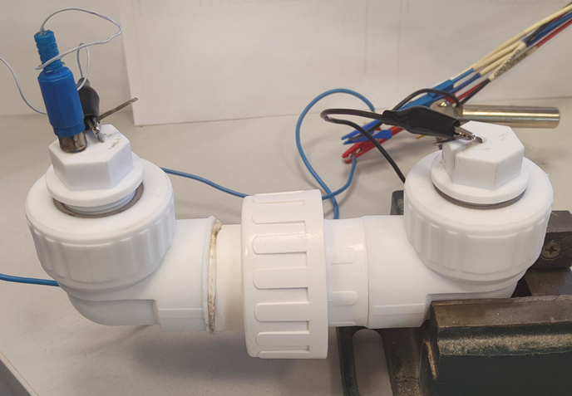

Схема синтеза композитов АмГ-Si
7/18
Электрохимическое травление
Жидкофазное смешивание
Аминирование
Пластина кристаллического кремния
Наночастицы Si
АмГ
Суспензия оксида графена в DI-H₂О
Электрод сравнения
Рабочий электрод
Вспомогательный электрод
Мембрана
Сборка электрода
Электро-
химические измерения
Композит
АмГ-Si
Композит
АмГ-Si
Электрохимическая ячейка

Slide 9
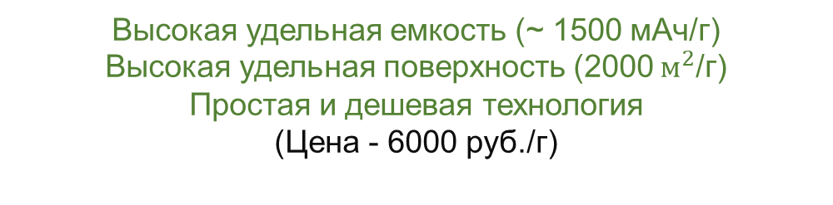
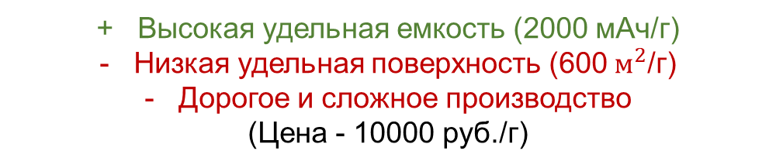
Аналоги композита АмГ-Si
8/18
- Низкая удельная емкость (800 мАч/г)
+ Дешевое производство
(Цена - 2500 руб./г)
Композит Si – С
+ Высокая удельная емкость (2000 мАч/г)
- Низкая удельная поверхность (600${ м}^{2}$/г)
- Дорогое и сложное производство
(Цена - 10000 руб./г)
Композит кремний - углеродные нанотрубки (УНТ)
Высокая удельная емкость (~ 1500 мАч/г)
Высокая удельная поверхность (2000 $м^{2}$/г)
Простая и дешевая технология
(Цена - 6000 руб./г)
Композит Si-АмГ

Slide 10
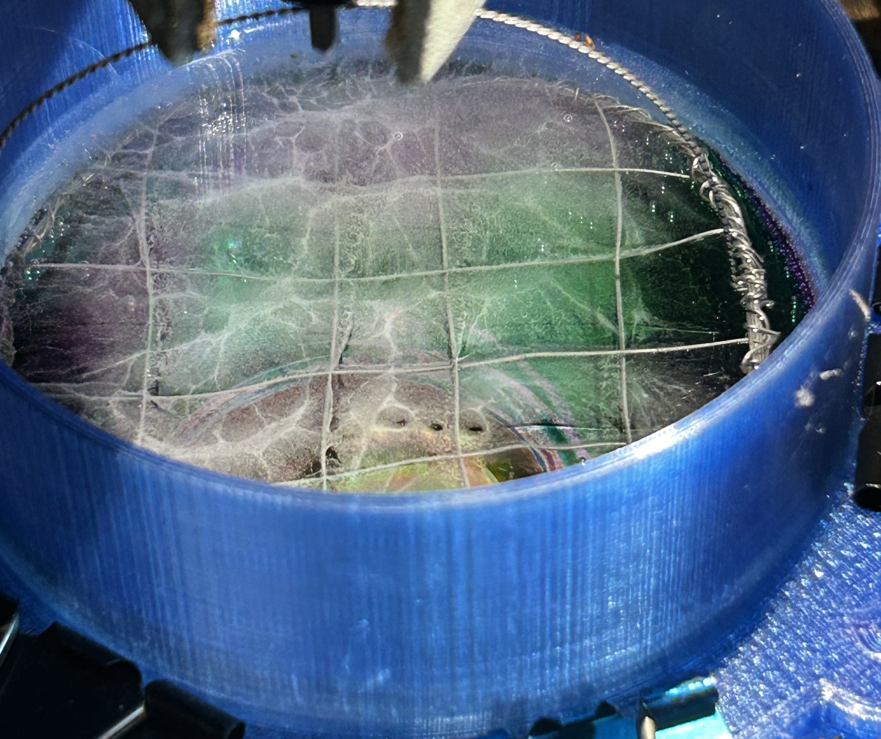
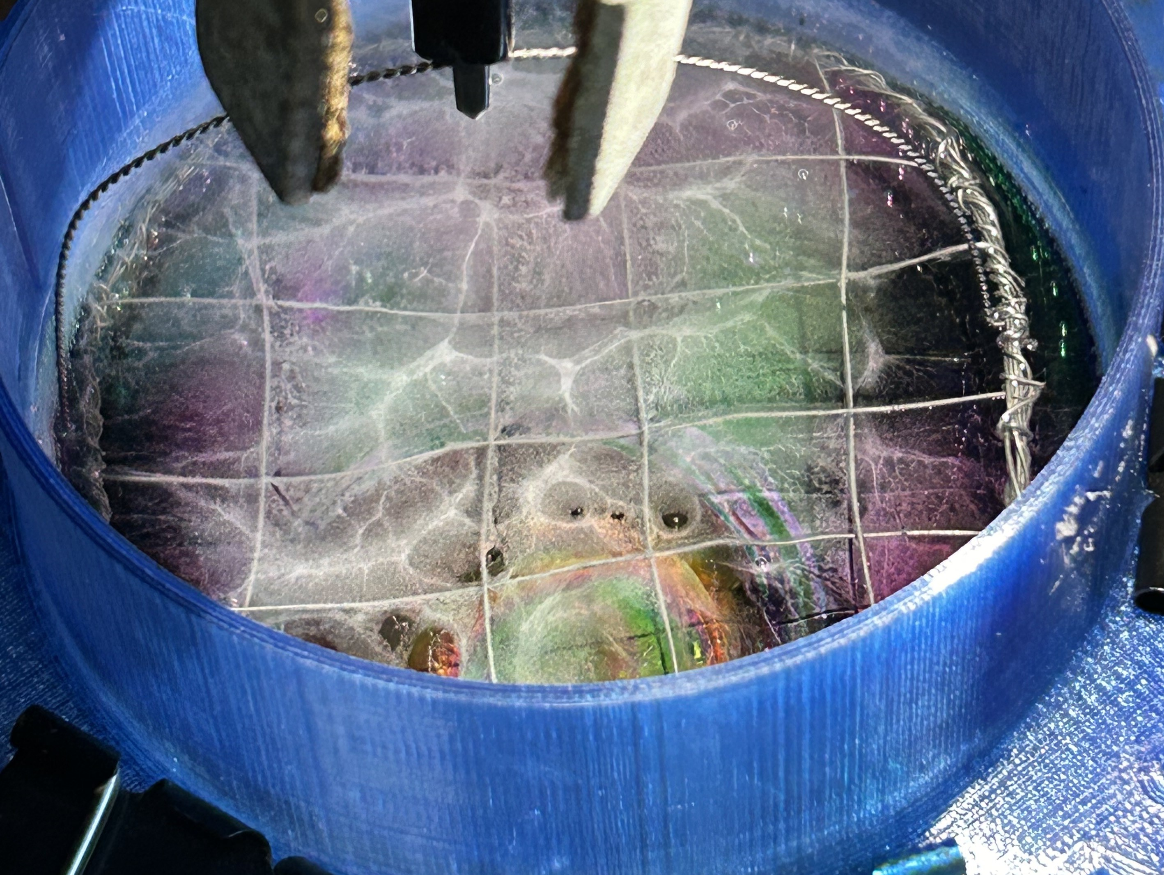
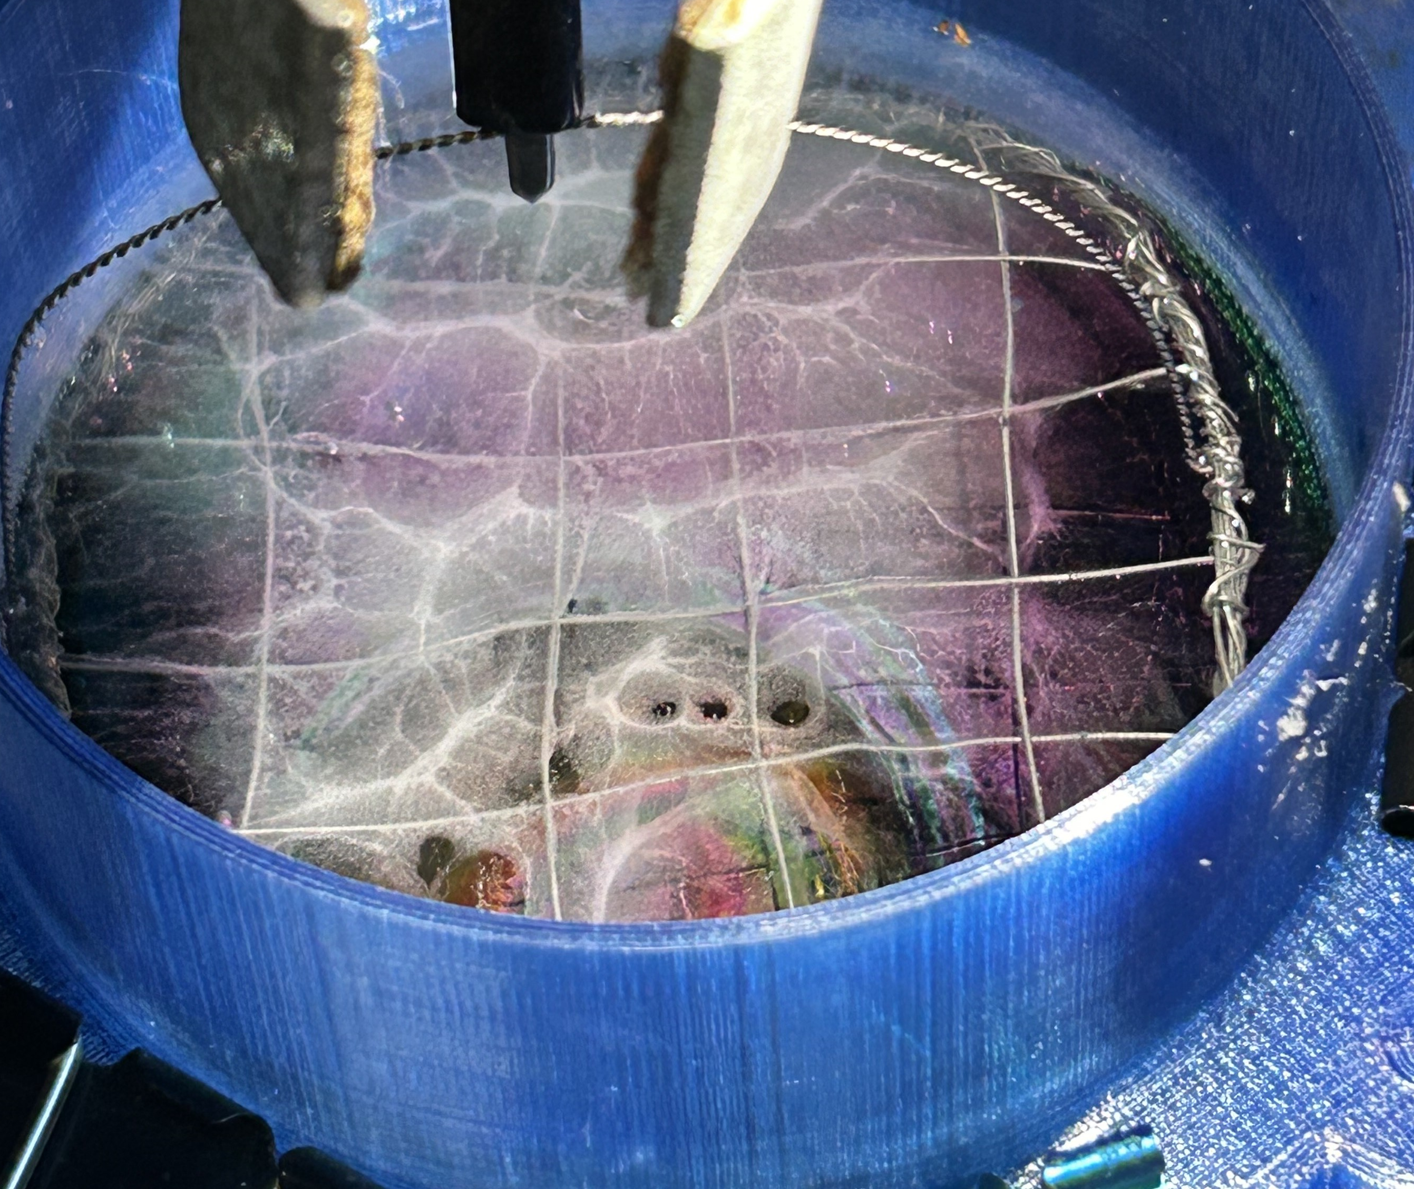
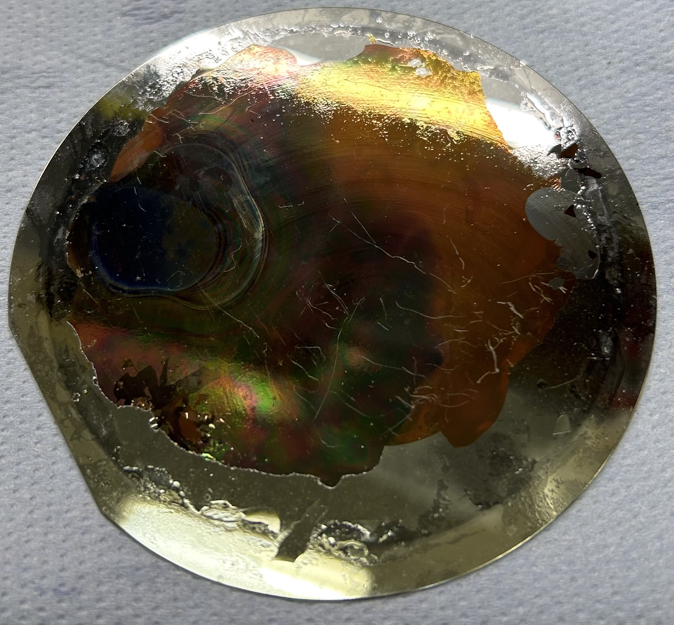
Синтез наночастиц кремния
9/18
Синтез наночастиц кремния осуществляется путем электрохимического травления пластины металлического кремния
Изображения процесса электрохимического травления металлической пластины из кремния
Образовавшийся слой кремния
Готовый образец в виде порошка

Slide 11
Исследование химического состава и морфологии образцов кремния
10/18
Каждый образец кремния исследуется методами рентгеновской фотоэлектронной спектроскопии (определение фазового состава), просвечивающей электронной микроскопии (ПЭМ) и электронной дифракцией (анализ морфологии образца)
ПЭМ изображение (слева) и картина ЭД (справа)
Рентгеновская дифрактограмма образца кремния

Slide 12
Исследование размеров частиц кремния. Датасет
11/18
Очень важно, чтобы образцы кремния представляли собой наночастицы (5-100 нм), так как при работе в аккумуляторе объемное расширение наночастиц меньше, чем объемное расширение частиц большего размера
Чтобы не проводить дополнительные исследования размеров частиц образца другими методами, быстро оценить средний размер частиц поможет анализ ПЭМ изображений при помощи указанной далее программы
Таким образом, датасет представляет собой набор ПЭМ изображений образцов кремния, полученных при разных условиях (разном времени травления пластины кремния и разном подаваемом токе)
Пример ПЭМ изображений частиц кремния

Slide 13
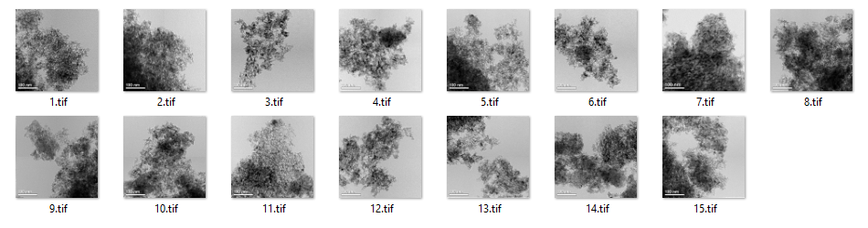
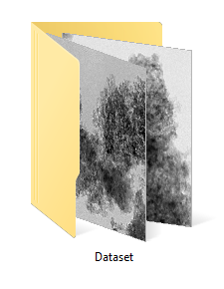
12/18
База данных
Изображения в папке «Dataset»
К сожалению, у нас не хватает понимания как создать на основе изображений базу данных
Поэтому, в качестве базы данных мы предоставили папку с изображениями (датасетом)

Slide 14
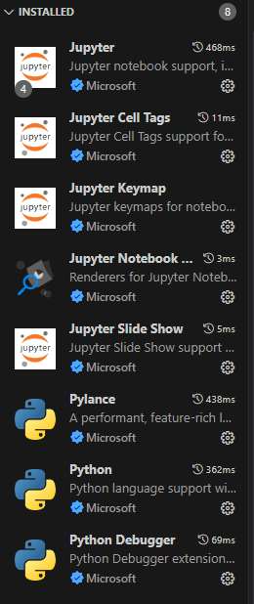

Использованное ПО для написания кода
13/18
Для выполнения данной работы использовался Visual Studio Code со следующими расширениями
Код написан на языке программирования Python (v. 3.13.1) с использованием следующих библиотек:
OpenCV
NumPy
Matplotlib
Pandas
Tkinter (Встроена в Python)
Установка данных библиотек проводилась через терминал (консоль) при помощи следующих команд:
pip install opencv-python pip install numpy pip install matplotlib pip install pandas
Код представлен в двух форматах:
1) Файл Jupiter Notebook
2) Текстовый файл (на всякий случай)

Slide 15
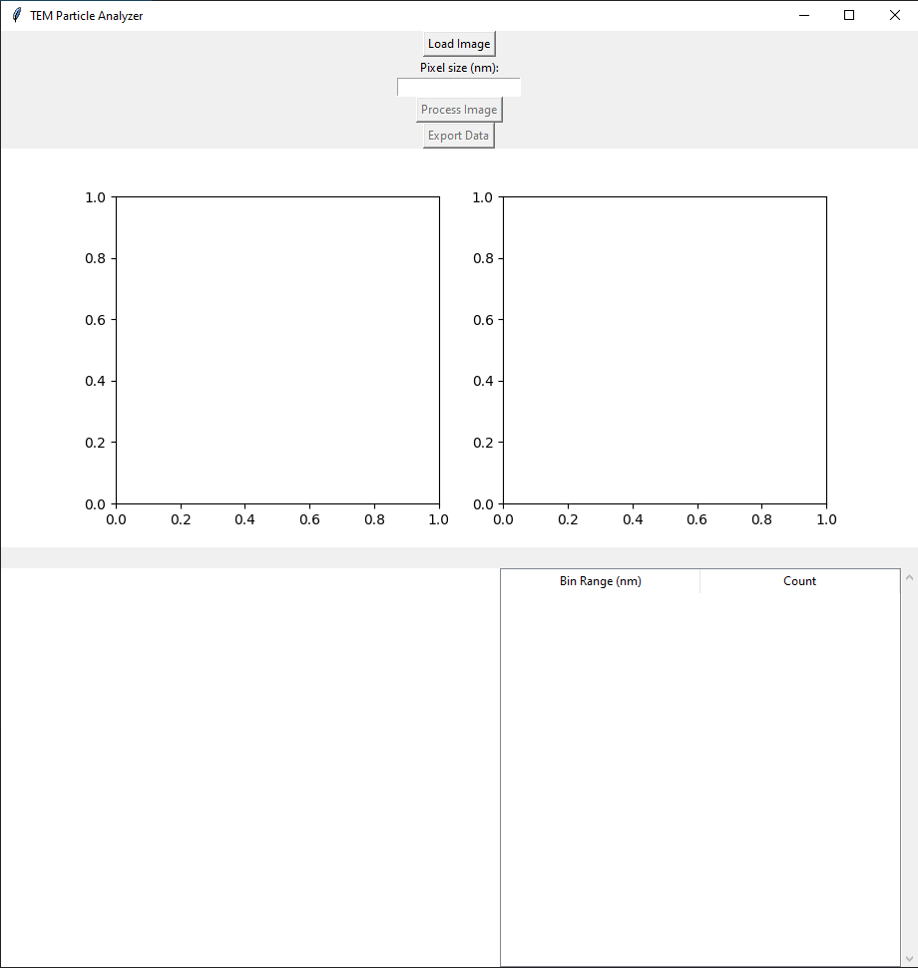
Описание работы кода (1)
14/18
Создаётся графический интерфейс для анализа изображений просвечивающего электронного микроскопа (Transmission electron microscope - TEM)
Кнопка загрузки изображения: Загрузка изображения с помощью filedialog
Поле ввода размера пикселя: Позволяет пользователю ввести размер пикселя в нм
Кнопка обработки изображения: Становится доступной после загрузки изображения
Кнопка экспорта данных: Становится доступной после обработки изображения
Графики и таблицы: Отображение изображения, гистограммы и данных о частицах
Переменные класса хранят загруженное изображение, бинарное изображение и массивы для размеров частиц и их подсчета
Графический интерфейс

Slide 16
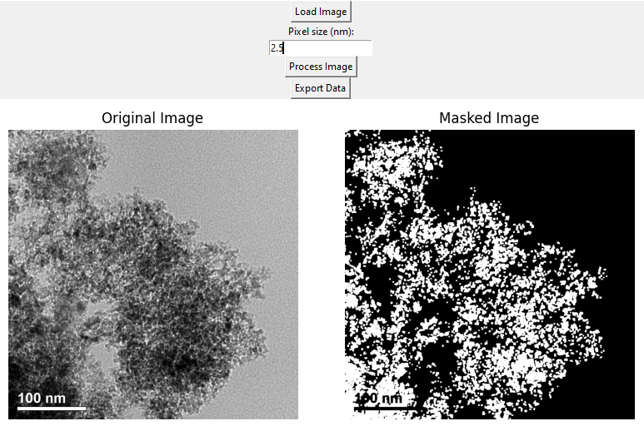
Описание работы кода (2)
15/18
Загрузка изображения из «БД»
Открывается диалоговое окно для выбора изображения
Изображение загружается в градациях серого с помощью OpenCV
Предобработка изображения
Получение размера пикселя из текстового поля и проверка корректности введенного числа
Выполняется обработка изображения:
Применяется CLAHE для улучшения контрастности
Используется порогирование (пиковая яркость изображения сравнивается с установленным порогом) и морфологические операции для сегментации частиц
Находятся контуры частиц и вычисляется эквивалентный диаметр каждой из них, преобразовываясь в нанометры
Процесс предобработки изображения

Slide 17
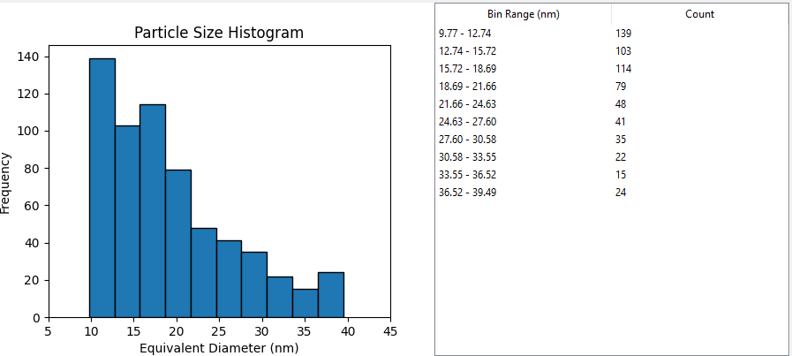
Описание работы кода (3)
16/18
Фильтрация размеров
Вычисляется медиана и среднее абсолютное отклонение для подавления выбросов
Фильтруются размеры частиц по установленным границам
Отображение гистограммы размеров частиц
Очищается текущее окно и добавляются оси
Строится гистограмма на основе отфильтрованных размеров частиц и обновляется отображение в окне
Заполняется дерево значений диапазонов частиц и их частотой Экспортирование данных
Проверяется наличие данных перед экспортом
Создается DataFrame и записывается в файл CSV через диалог сохранения
Обработанная информация с изображения

Slide 18
Выводы (1)
17/18
Определена область проекта – химическая промышленность
Определена бизнес-проблема – оптимизация анализа размеров частиц Si для эффективной отработки их метода синтеза
Осуществлён сбор данных путем исследования образцов наночастиц Si методом просвечивающей электронной микроскопии (ПЭМ)
Проведена очистка данных
Написан код программы, осуществляющий:
Предобработку ПЭМ-изображений (перевод изображения в градации серого, увеличение контраста изображения, порогирование, сегментация частиц, нахождение контура частиц, расчет эквивалентного диаметра частиц и перевод его в нм)
Фильтрацию обработанных данных (вычисляется медиана и среднее абсолютное отклонение для подавления выбросов, фильтруются размеры частиц по заданным границам)
Отображение гистограммы полученных данных (гистограмма распределения размера частиц)
Экспортирование полученных данных в формате CVS
Оформлен вывод полученной информации на единый дашборд
7) Оформлена подробная презентация, описывающая этапы проведенной работы

Slide 19
Выводы (2)
18/18
Преимущества данного проекта:
Простота использования полученной программы
Автоматизация процесса получения результата в программе по сравнению с программами-конкурентами (ImageJ)
Высокая скорость обработки данных в программе по сравнению с программами-конкурентами (ImageJ)
Возможность перевода неструктурированных данных (изображений) в структурированный вид (сопоставление «Название образца – распределение частиц по размерам»
Недостатки данного проекта:
Отсутствие возможности формирования структурированной базы исходных данных до обработки программой
Код программы для определения наночастиц использует медиану средних размеров для фильтрации ошибок, что приводит к отсечению больших размеров частиц. Это может привести к пропуску важных данных о крупных наночастицах, что снижает точность анализа
Возможности улучшения проекта:
Использование алгоритмов машинного обучения для более четкой сегментации частиц
Использование сложных для обсчета алгоритмов, использующих нейросети (библиотеки tensorflow)

Slide 20
Спасибо за внимание!

